Slide 1
Évaluation des plateformes numériques de participation citoyenne en Tunisie
Khalil Charfi
khalil.Charfi@wevioo.com
Gianluigi Viscusi
gianluigi.viscusi@epfl.ch
Notes:
KHC

Slide 2
Contexte
La Tunisie depuis 2016 s’est dotée de la stratégie nationale de l’administration électronique et gouvernement ouvert « Smartgov 2020 ».
Il y a un plan d’action qui a une vision « une administration ouverte aux citoyens » actuellement en phase d’implémentation, qui présente plusieurs projets dans l’objectif d’instaurer et promouvoir la participation citoyenne.
Ces projets sont inscrits au niveau de l’orientation N°7 mises en place d’un cadre de participation citoyenne favorisant la démocratie participative.
Notes:
KHC

Slide 3
Méthode
Notes:
Gigi

Slide 4
OECD: Niveaux de Participation
Information
Mettre l’information et les données à la disposition des autres parties
Mieux informer et sensibiliser certains publics sur des sujets spécifiques
Encourager les acteurs à se sentir concernés et à agir
Consultation
Rassembler les commentaires, les impressions, l’information et l’expérience des acteurs impliqués
Sans obligation de tenir compte de l’avis des acteurs dans la décision finale
Association
Donner la possibilité de participer aux processus politiques
Il peut mener les participants à influencer les décisions
Il peut intégrer des éléments de codécision / coproduction ; il y a un équilibre des pouvoirs entre les acteurs impliqués
Source: OCDE (2017)« Gouvernement ouvert, Contexte mondial et perspectives, 2017» (p. 203)
Notes:
Gigi

Slide 5
Niveaux et domaines de l’e-participation
e-Information | e-Consultation | e-Association
Accès à l’information Culture politique Éducation citoyenne … | Délibérations Dialogue entre citoyens ou avec le gouvernement Enquêtes et sondages Médiation Préparation/rédaction des lois Processus politique Services administratifs électroniques Vote et propagande … | Activisme/ Campagnes Aménagement des territoires Création de communauté Environnements de collaboration Inclusion Outils de communautés Journalisme citoyen …
Adapté de Macintosh (2004), Tambouris et al. (2007), Grönlund (2009), Smith et al. (2011), Wirtz et al. (2018).
Notes:
Gigi

Slide 6
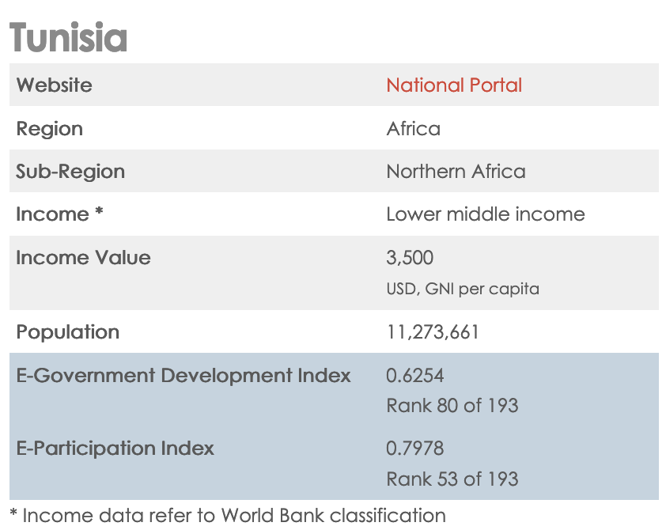
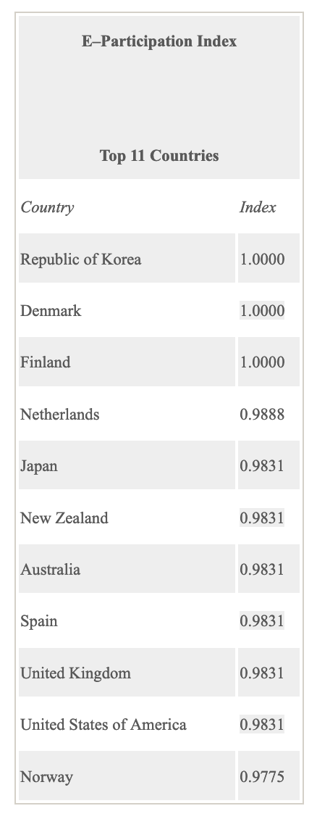
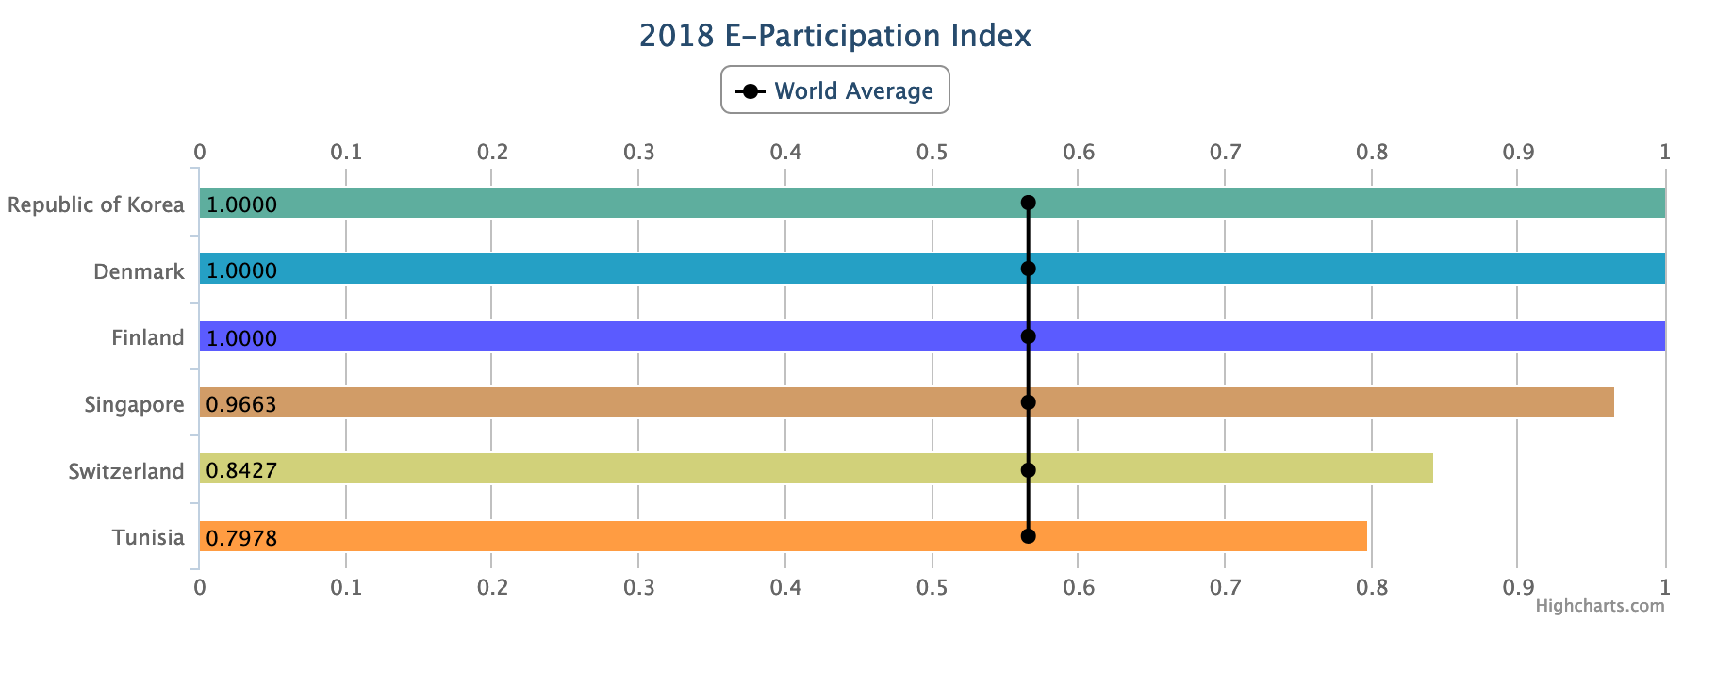
Classement (United Nations E-Government Survey 2018)
Notes:
gigi

Slide 7
Revue de cas à l’international
Danemark
Finlande
France
Union Européenne
Ile du Gran Canaria
Notes:
gigi

Slide 8
Revue forces et défis

Slide 9
Forces
La conscience de plusieurs acteurs de l’importance des nouvelles technologies et de leur impact sur la façon de communiquer avec les citoyens.
L’existence d’un volet du programme Smart Tunisia dédié à la e-participation.
L’existence d’expériences pilotes qui permettent d’avoir du recul par rapport aux projets de e-participation.
L’existence de plateformes techniques pour accueillir les expériences de e-participation.
Existence de textes législatifs qui imposent un engagement électronique des citoyens (Code des collectivités locales, décret légilation.tn, etc.).
Présence d’organismes techniques qui supportent les aspects techniques des projets (comme le CNI et d’autres).
Une utilisation forte des réseaux sociaux (en particulier Facebook) pour l’interaction avec les citoyens.
Un accès à internet important.
La présence de partenaires et bailleurs internationaux disposés à appuyer la e-participation.
Une structure de suivi tel que l’UAE.
La vitalité de la société civile et des citoyens à participer en ligne.

Slide 10
Défis
Un cadre juridique en cours d’achèvement avec des lacunes quant à l’obligation de la participation citoyenne.
Des expériences pas encore concluantes de bout en bout avec un faible volume d’interactions et un risque d’essoufflement pour les projets pilotes.
Connaissance limitée des plateformes et peu de communication autour des plateformes.
Absence d’une vision cohérente des différentes plateformes et des autres aspects de la e-participation.
Plusieurs intervenants gouvernementaux, de la société civile et des partenaires internationaux et plusieurs plateformes avec des redondances d’actions et des prérogatives non clairement spécifiées en termes de e-participation.
Une gouvernance des plateformes qui n’est pas encore en place.
Un leadership au niveau des processus métiers qui tarde à s’affirmer.
Absence d’une architecture technique globale qui favorise l’ouverture et la réutilisation des composants.
Une grande dépendance de Facebook en matière de participation citoyenne.
Une orientation des sites vers l’administration et plus que vers le citoyen.

Slide 11
Recommandations
Générales

Slide 12
Cinq axes
Engagement
Gouvernance
Organisation
Services
Infrastructure et Systèmes d’information

Slide 13
Recommandations - Engagement
travailler sur la satisfaction dans l’usage des portails et sur la démonstration de l’engagement des décideurs politiques avec des appels à contribution ciblés et bien suivi en termes de satisfaction d’usage.
augmenter la confiance des citoyens, mais aussi leur sentiment de développement individuel lié à la perception d’influencer les décisions politiques à travers l’e-participation.
développer la production d’idées et de solutions en adoptant, un modèle de « crowdsourcing » pour le portail national d’e-participation.
augmenter la communication institutionnelle en promouvant chaque consultation parmi les groupes et communautés des citoyens concernés.
multiplier les points de contacts et d’engagement avec le partage du backoffice avec des applications mobiles et des sites web tiers.

Slide 14
Recommandations - Gouvernance
Renforcer le rôle de veille actuel de l’UAE par un rôle réel de leadership.
Adopter une approche plus centralisée au niveau de la Présidence du Gouvernement ou un conseil de Ministères choisis, avec des pouvoirs de décisions, de gestion du budget, de coordination, et d’approbation des projets.
Orienter le cadre juridique afin de supporter une définition claire des rôles, et un modèle de gouvernance unique (à choisir, par exemple, parmi un modèle centralisé ou distribué).
Renforcer la collaboration et la coordination entre les différents intervenants gouvernementaux (UAE, DGRPA, cellules de communication, BCRC, MTCEN, etc.).
Impliquer aussi des partenaires de la société civile à travers des actions visant à prévoir l’évolution continue des besoins et des usages.
Mettre en cohérence les projets avec la coopération internationale relative à la e-participation.
Orienter les appuis sur certains cas pilotes et les réussir, avant d’élargir le périmètre.
Définir des critères et les indicateurs de performances et les moyens de les atteindre.

Slide 15
Recommandations - Organisation
Gérer le changement et les résistances qui existent et qui freinent l’utilisation des plateformes.
Travailler sur la communication en incitant les dirigeants gouvernementaux à renforcer des capacités de gestion des agences gouvernementales pour coordonner et permettre l'intégration, le partage et le transfert d'informations et de connaissances.
Revoir les processus existants à la lumière de l’utilisation de la e-participation.
Revoir les approches actuelles, guidées par la technique, pour qu’elles soient portées par les métiers.
Adopter une approche de sensibilisation/formation/motivation des intervenants de la fonction publique:
identification et l’engagement du personnel avec un profil de « passeurs de frontières » (« boundary spanning »);
animation d’un réseau de correspondants dans les Ministères;
ciblage des jeunes fonctionnaires qui ont la culture digitale pour créer des communautés de responsables de la participation électronique.
Séparation entre le rôle stratégique de développement de la participation électronique, et le rôle d’opérateur de plateforme.
Prévoir des compétences avancées dans l’administration publique, sinon des unités dédiées de « data-scientist » et de « digital strategist ».

Slide 16
Recommandations - Services
Mettre en œuvre une approche de services structurée et évolutive afin de bénéficier des avancées technologiques régulières.
Avoir des moteurs de services (back-end) centralisés afin de recueillir l’ensemble des interactions avec les citoyens et de pouvoir les analyser et les recouper.
Rendre disponibles ces moteurs aux plateformes de e-participations dédiées, et aux différents portails gouvernementaux.
Les premiers services pourraient être:
Les commentaires par rapport aux nouveaux textes réglementaires
La soumission d’idées au gouvernement
Les forums de discussions
L’organisation de pétitions

Slide 17
Recommandations - Infrastructure et système d’information
Adopter un concept élargi d’infrastructure en intégrant les systèmes de bases: authentification, SSO, workflow, Interopérabilité.
Adopter des directives communes d’architecture applicative de l’administration.
Ne pas négliger la maintenance et les évolutions des plateformes, au même tire que le développement, l’hébergement et l’exploitation.
Adopter une architecture ouverte orientée aux services SOA et des technologies ouvertes (open source).
Avoir un environnement d’hébergement « cloud ready » pour gérer les fluctuations d’accès.

Slide 18
Recommandations
Plateformes gouvernementales

Slide 19
Recommandations: E-people.tn
Concentrer le rôle de la plateforme sur la médiation.
Étendre l’utilisation au plus grand nombre d’administrations.
Étoffer l’équipe du backoffice afin d’ouvrir les autres fonctionnalités non encore exploitées.
Intégrer la plateforme dans une infrastructure gouvernementale globale notamment pour la gestion du courrier.
Ouvrir la plateforme via des APIs utilisables par d’autres applications/portails.
Développer le nombre d’utilisateurs en lançant une campagne de communication.

Slide 20
Recommandations: Legislation.tn
Se concentrer sur la nouvelle plateforme qui va être développée.
Offrir les services de e-consultation dans cette nouvelle plateforme où il y aura les informations juridiques.
S’appuyer sur un moteur centralisé et ouvert de e-consultation.
Mettre en valeur la participation des citoyens et des OSC en publiant aussi le suivi des avis.
Faire le lien des projets de textes avec la plateforme de l’ARP pour suivre l’avancement et l’adoption.
Réviser la navigation du site et l’architecture des contenus.

Slide 21
Recommandations: E-participation.tn
Transformer le portail en un « hub », où les citoyens peuvent aussi accéder aux pages Facebook des administrations publiques et aux plateformes de la société civile.
Convenir avec les associations et les communautés de la société civile des critères partagés pour être insérés dans le hub.
Améliorer l’architecture des contenus, des workflows de navigation et la cohérence d’étiquetage des sections du portail pour le rendre plus accessible, facile à utiliser et à comprendre par les citoyens.
Développer la section « E-idées » comme point d’accès pour la compétition d’idées et propositions avec une approche orientée vers l’« approvisionnement par la foule » (crowdsourcing).
Connecter le portail à une communication intensive de ses activités par exemple en créant un grand évènement national sur la e-participation.
Augmenter les ressources humaines et techniques dédiées au portail et au développement / gestion des initiatives.

Slide 22
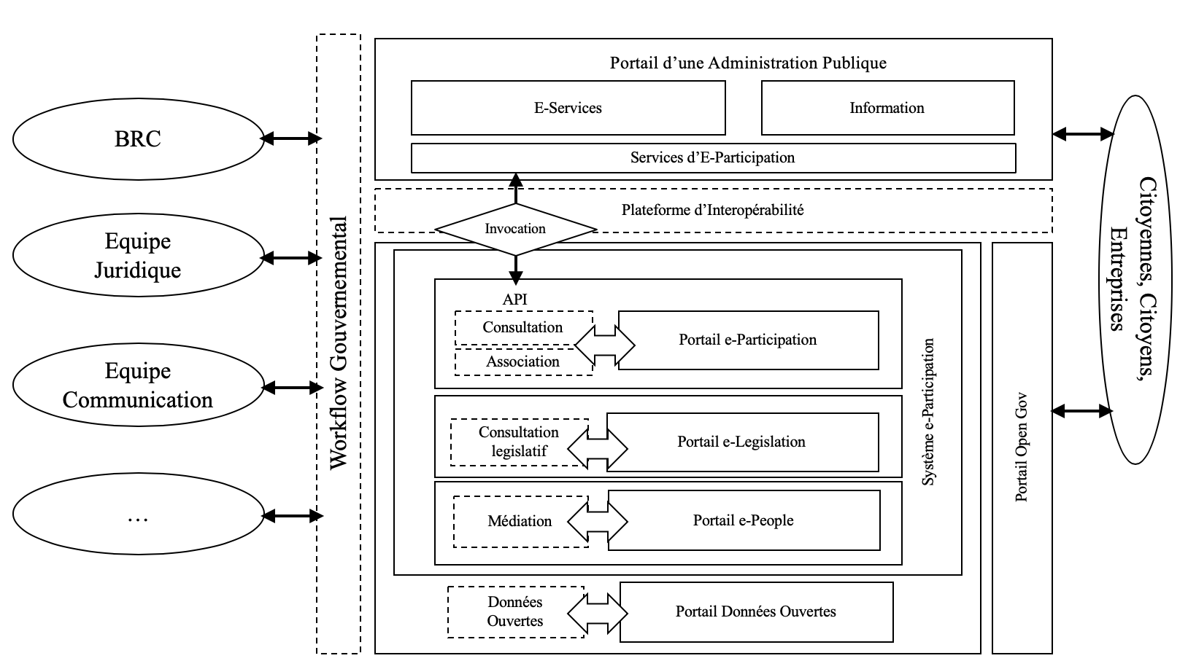
Recommandations: Architecture Générale

Slide 23
Évolution de la stratégie d’e-Participation
Combinée
Consolidée
Coordination
2020
2021
Isolée
Intégrée
2019
2020
Integration
Notes:
Gigi

